Slide 1
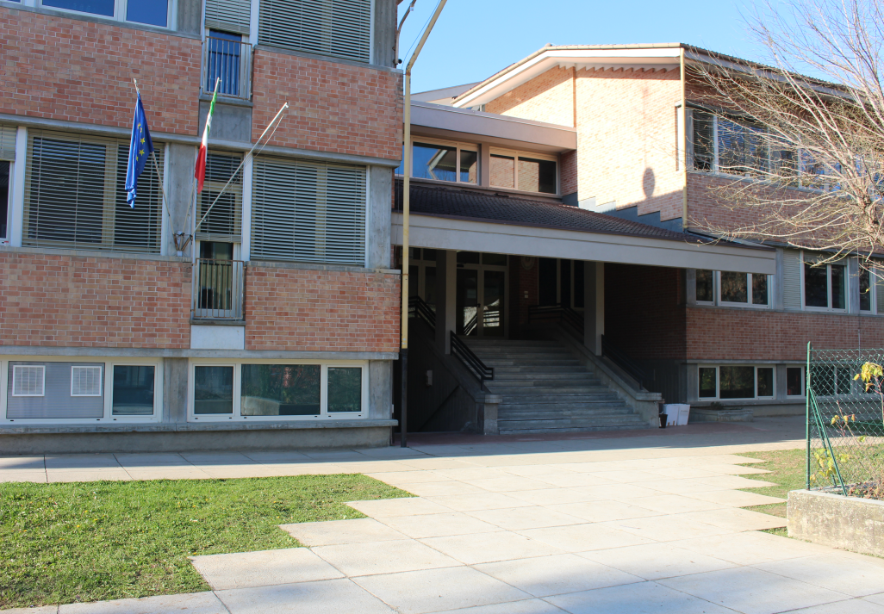
SCUOLA SECONDARIA DI PRIMO GRADO
Corso a 30 ore settimanali
dalle ore 8,05 alle 13,05 dal lunedì al sabato
Corso a 30 ore settimanali dal lunedì al venerdì
• dalle ore 8,05 alle 13,05 con due rientri pomeridiani, uno di tre ore e uno di due ore.
Servizio mensa dal lunedì al venerdì per tutti i corsi
Servizio di trasporto gestito dal Comune
Codice di iscrizione on line: CNMM80901A
Tel. 0171391870

Slide 2
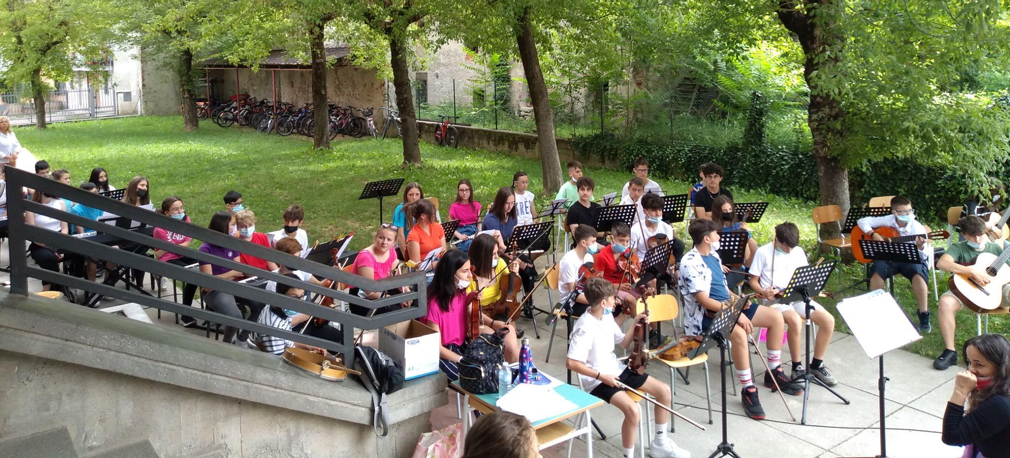
Corso a indirizzo musicale
Presso l’Istituto Comprensivo di Boves è attivo il Corso ad Indirizzo Musicale regolamentato dal D.M. 1 luglio 2022 n.176. Il corso costituisce parte integrante del progetto didattico della scuola secondaria di primo grado e si articola nello studio di uno strumento musicale ( flauto traverso, violino, chitarra e pianoforte). Vengono organizzati concerti ed eventi aperti al pubblico ed attività in rete con le altre scuole ad indirizzo musicale. Si favorisce la partecipazione a concorsi musicali e lo scambio con altre realtà nazionali ed internazionali. Le lezioni si svolgono tutti i giorni dalle ore 8,05 alle 13 più tre ore settimanali pomeridiane di strumento, teoria e musica d’insieme.

Slide 3
LABORATORI E PROGETTI
Nell’ambito dell’autonomia, l’istituto ha scelto di ampliare l’offerta formativa di base programmando situazioni di apprendimento in forma di progetti e attività laboratoriali.
Nell’anno in corso le tematiche progettuali riguardano:
prevenzione del disagio giovanile, benessere a scuola con il potenziamento delle abilità sociali e personali;
approfondimenti disciplinari;
educazione alla salute;
educazione ambientale;
educazione alla convivenza civile e alla legalità;
conoscenza del territorio nei suoi molteplici aspetti;
sicurezza nella scuola ed educazione stradale.
È attivo uno sportello scolastico d’ascolto psicologico rivolto ad alunni, genitori e personale scolastico.

Slide 4
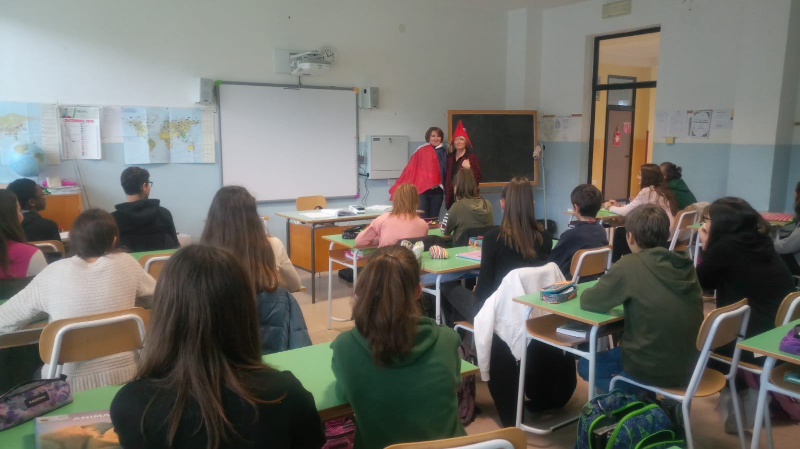
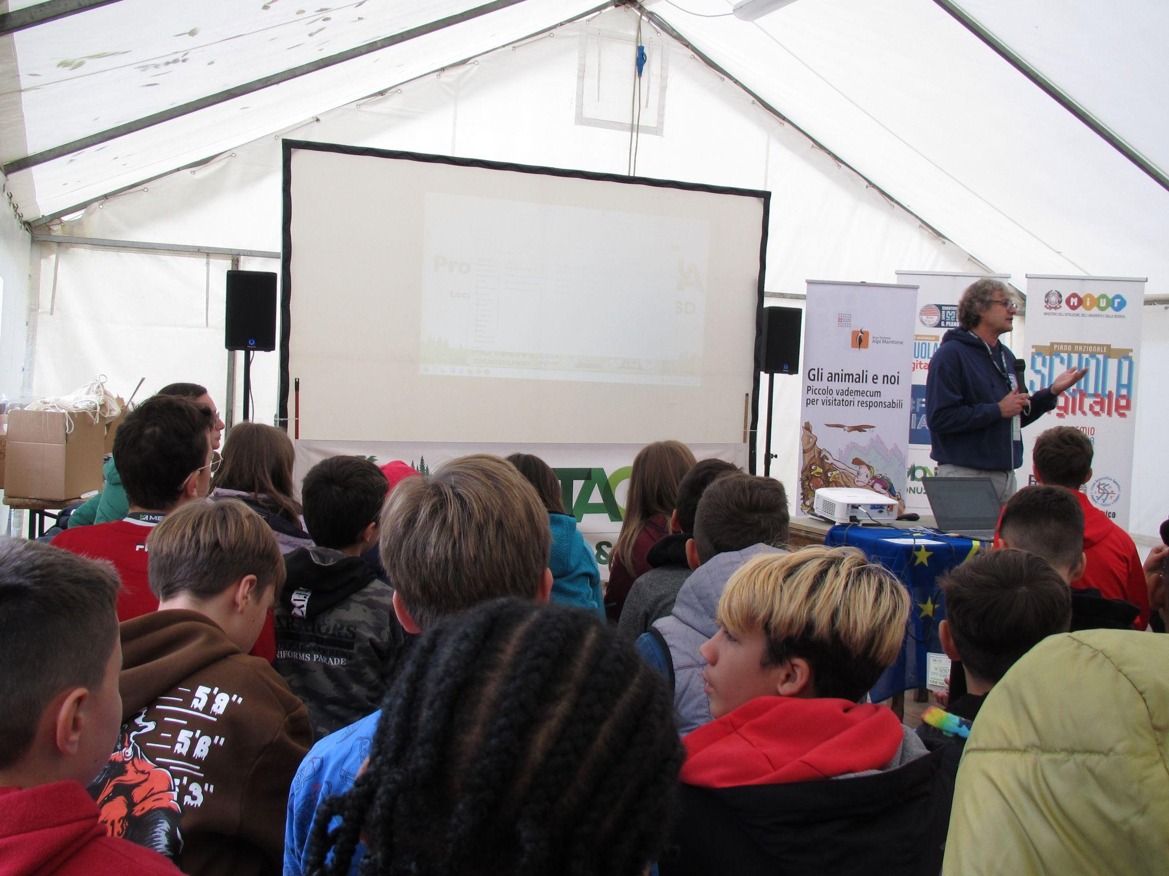
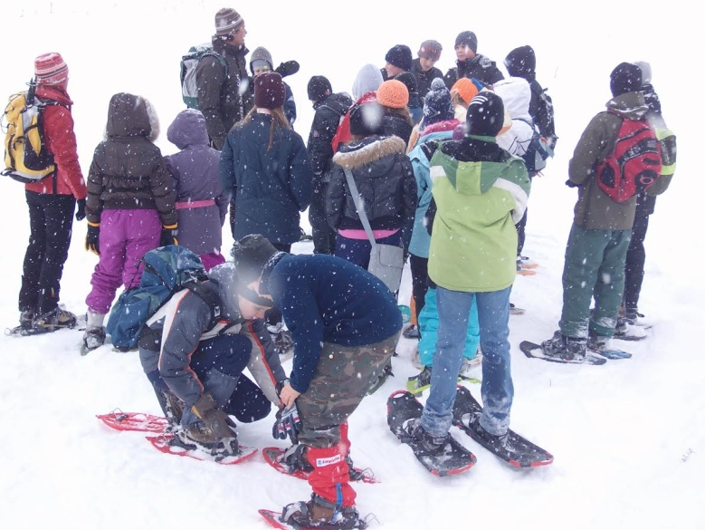
Progetti di educazione civica
Progetti ambientali sul territorio
Progetto con la biblioteca comunale
“E ora libEri”
Attività sportive

Slide 5
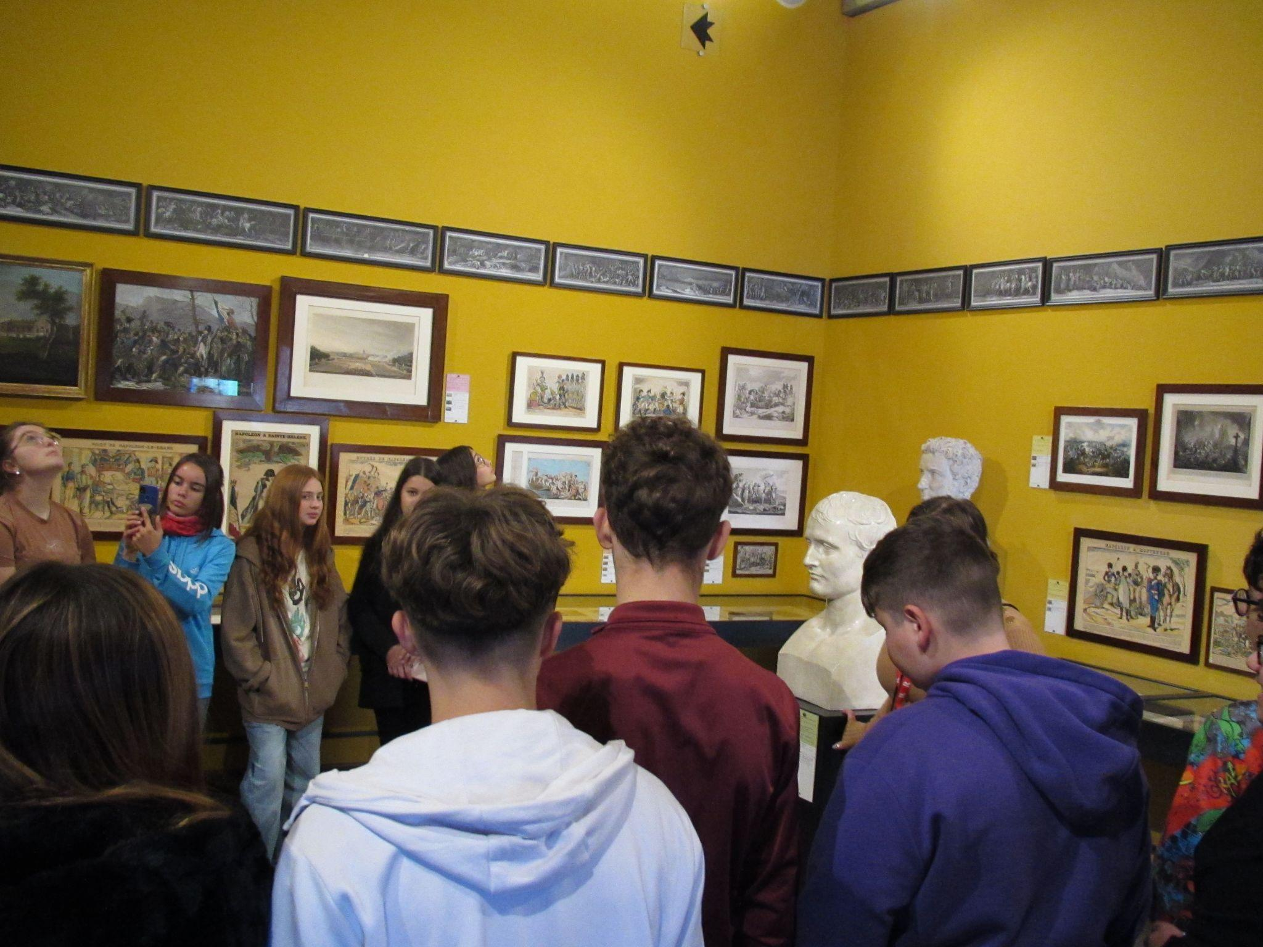
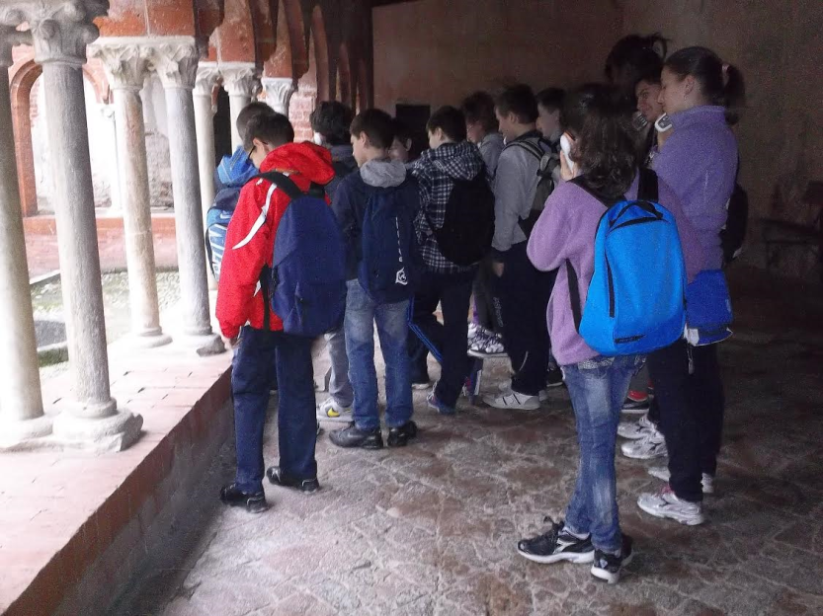
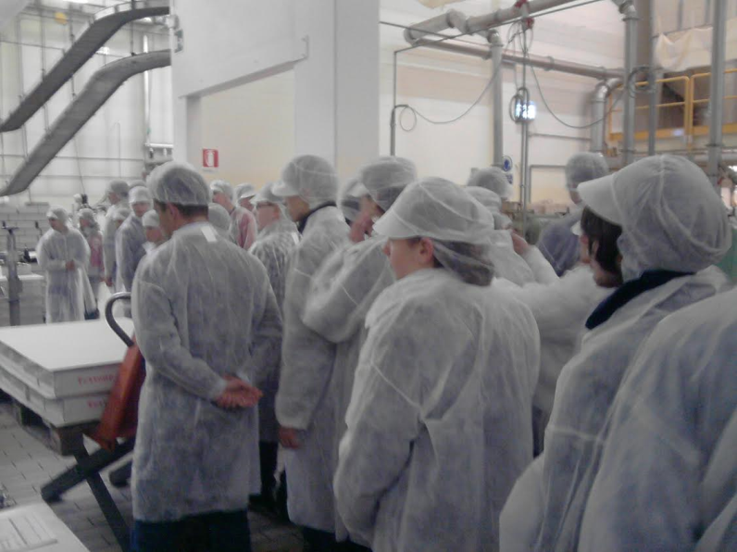
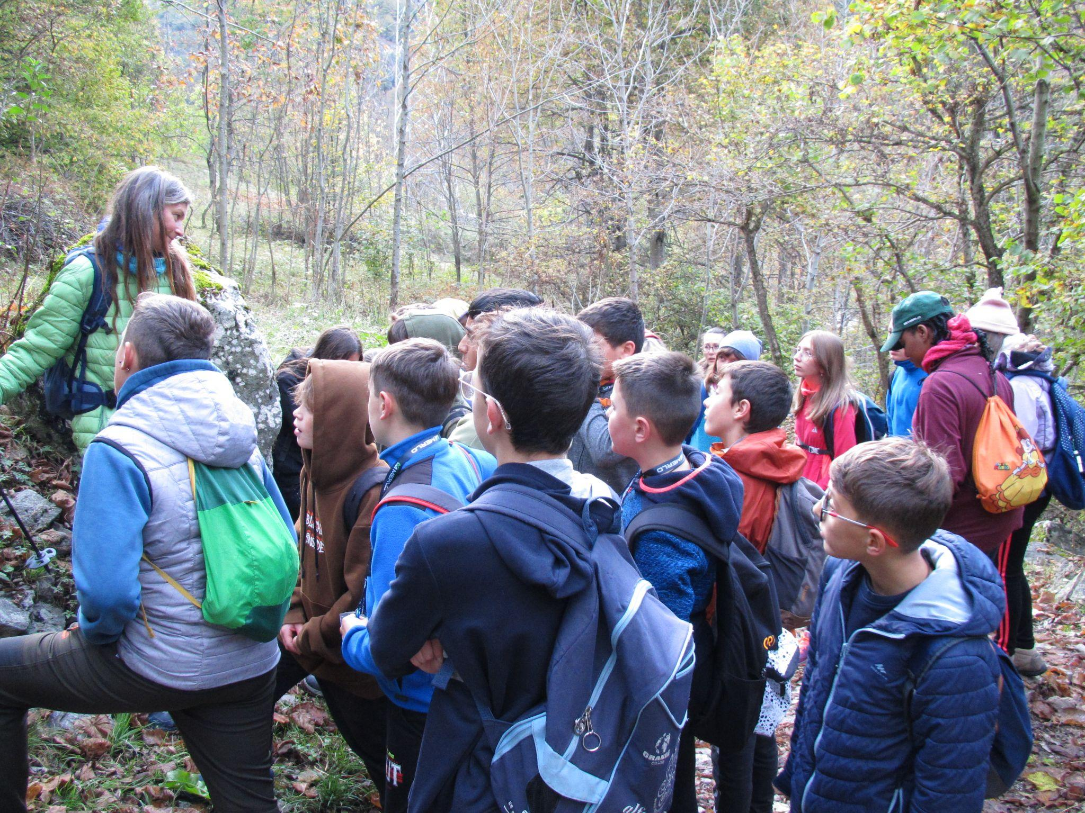
Uscite e viaggi d’istruzione
La scuola ha sempre dato importanza alle uscite sul territorio come didattica laboratoriale attiva

Slide 6
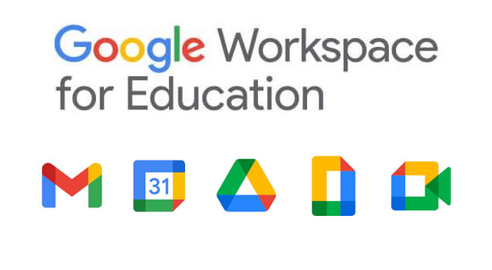
EDUCAZIONE ALLA MULTIMEDIALITÀ
Tutte le classi hanno accesso a laboratori informatici, a Lavagne Interattive Multimediali o a Digital Board. La scuola utilizza due piattaforme digitali istituzionali: il registro elettronico Nuvola Madisoft e le Google Workspace for Education associate al dominio web @icboves.it
E’ inoltre polo formatore della Certificazione EiPass.

Slide 7
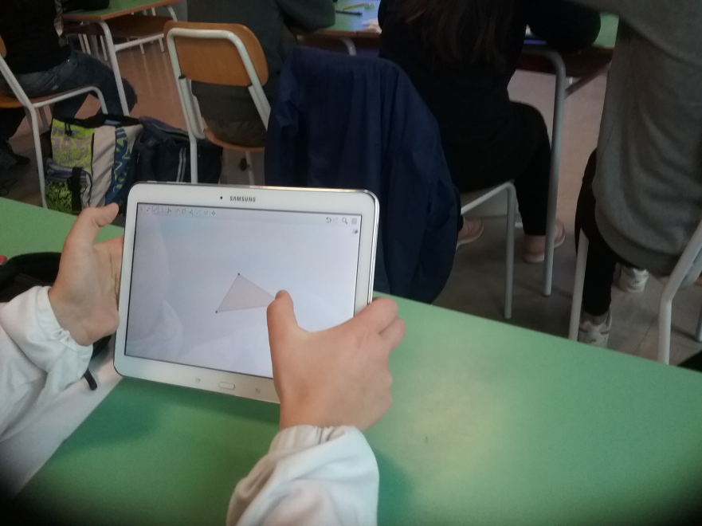
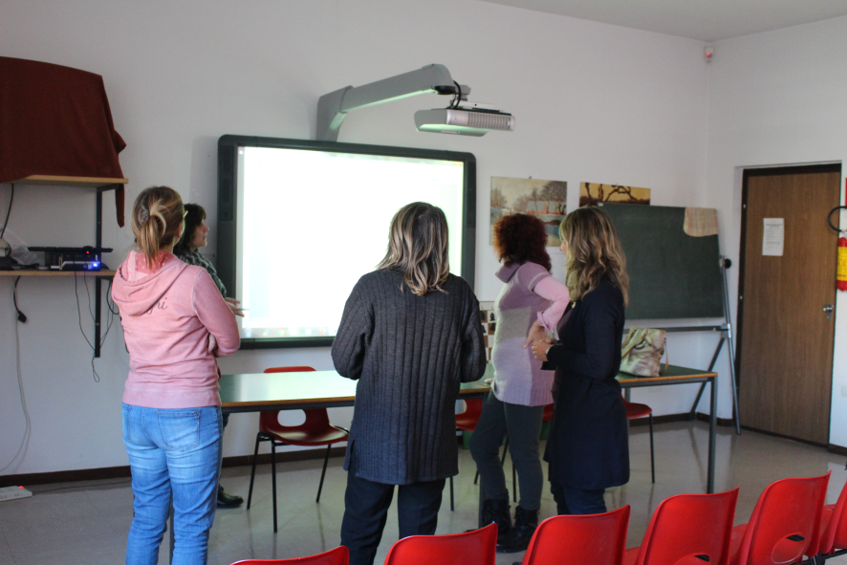
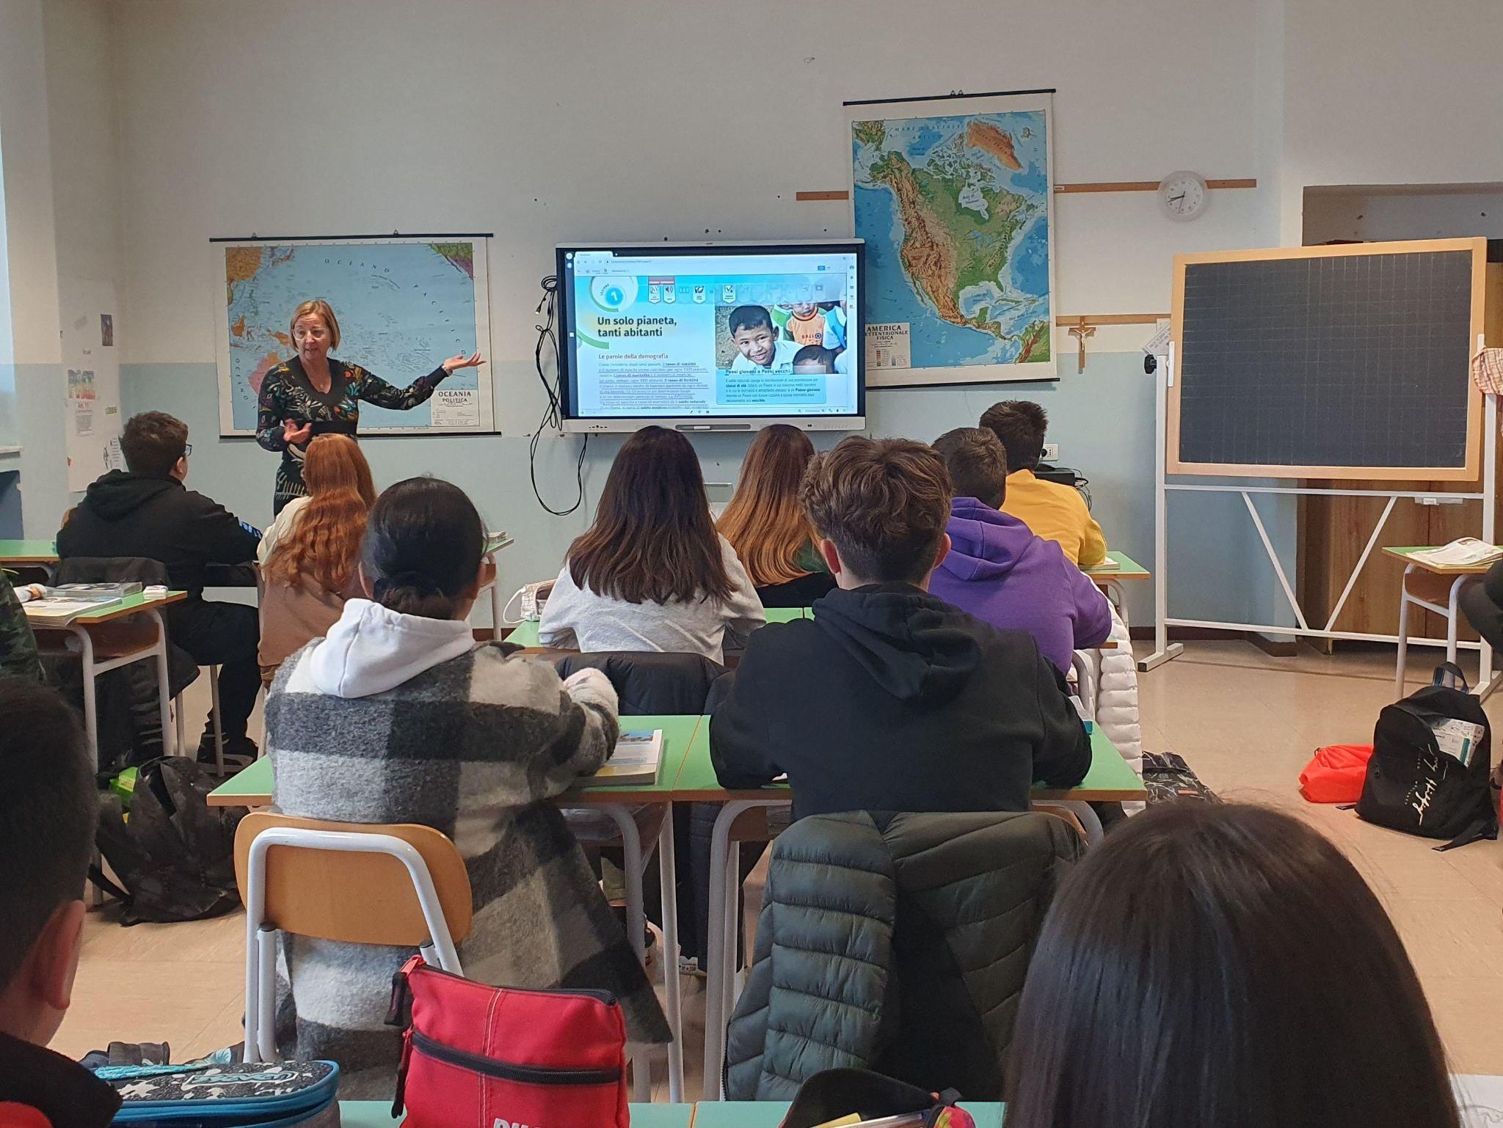
Digiteca
Attività di didattica integrata
Aule dotate di LIM o Digital Board

Slide 8
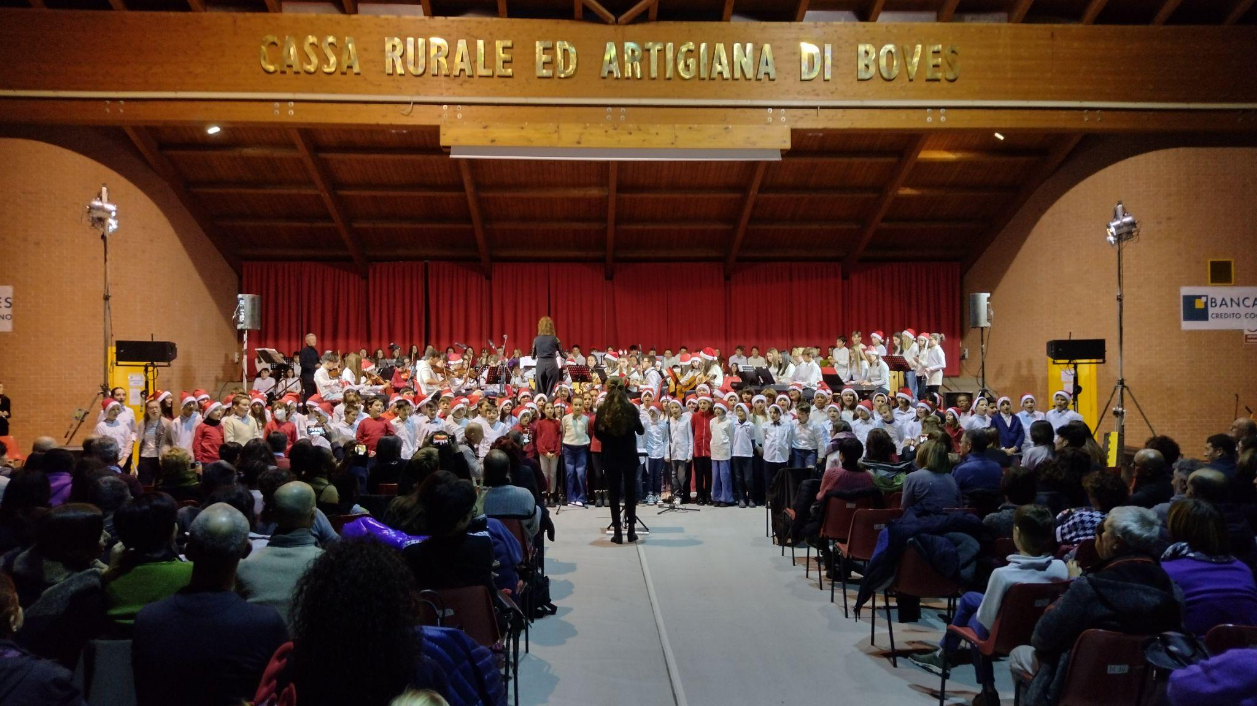
“L’istruzione è l’arma più potente che si possa usare per cambiare il mondo.”
Nelson Mandela

